Slide 1
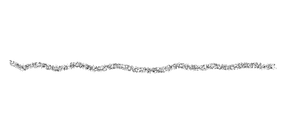

나로우주센터와 나로호

Slide 2

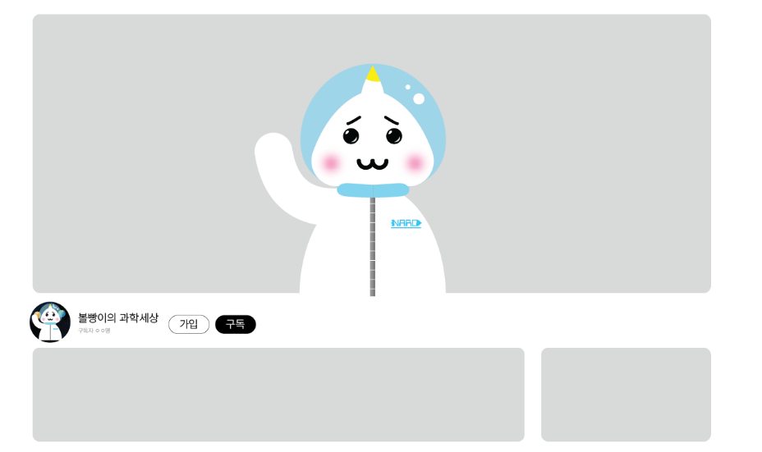
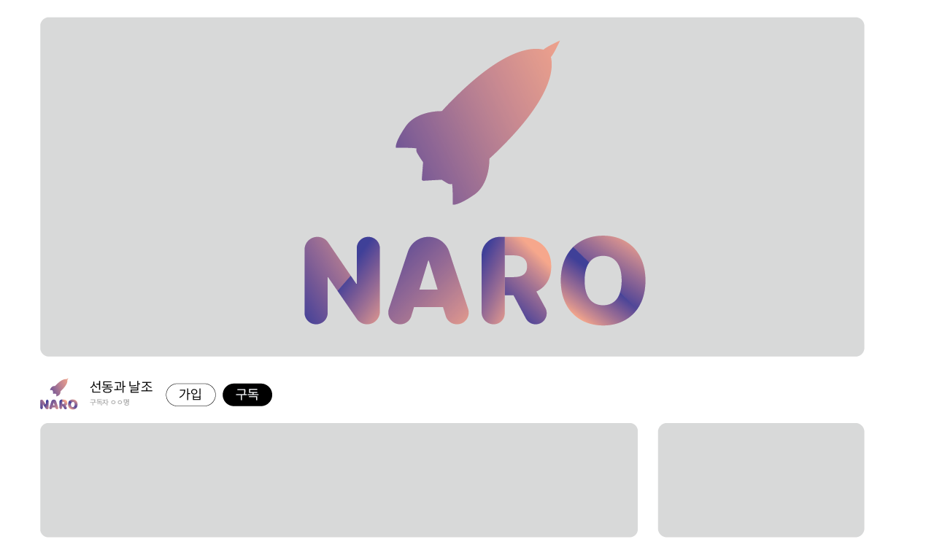


팀 로고와 유튜브 목업

Slide 3
기획의도
인공위성은 도대체 뭘 할까? (ft. 나로호)
인공위성에 대해 궁금한 시청자들에게 인공위성이 하는 일에 대해서 알리고
인공위성과 연계하여 나로호도 인공위성인 점을 인지시켜
나로호를 자연스럽게 알린다.
나로우주센터, 나로호, 누리호 등의 국산 인공위성에 대해
잘 알지 못하는 사람들이 많으므로
이를 쉽고, 간단하게 알려줄 수 있는 영상을 의도하였다.
제작 : 23. 05. 01 ~ 07. 01
- 05. 01 ~ 05. 23 기획 및 대본 작성
05. 23 ~ 06. 01 나레이션 녹음 및 자료 수집
06. 01 ~ 06. 23 영상 1차 편집
06. 23 ~ 06. 30 2차 편집 및 마무리
07. 01 최종 완성
업로드 : 23. 07. 01
분량 : 4분 25초
장르 : 정보 전달 유튜브 다큐
제작 : 최형준, 박환희, 권용민
나레이션 : 권용민
예상 시청자 : 10대 ~ 30대 우주에 관심 있는 시청자

Slide 4
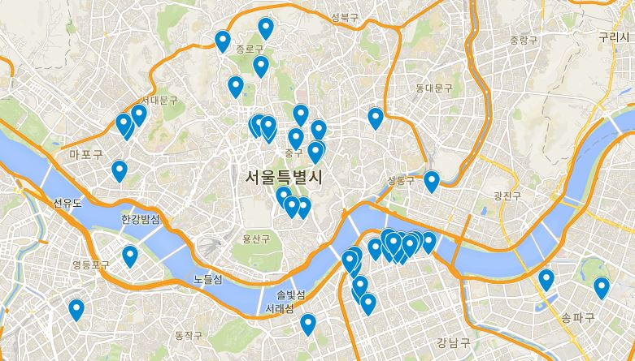
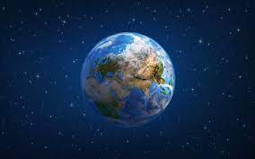
1
0s ~ 15s : 구글 지도 영상
15s ~ 30s : 지구 영상, 비 풍경 영상
(0s~30s)
우리들은 일상 생활에서 구글지도와 같이 지도 앱을 통해 편리한 생활을 하고 있죠. 또한 오늘, 내일 날씨를 미리 알 수 있으며, 전세계의 날씨도 터치 몇 번이면 손 쉽게 알 수 있습니다.
게다가, 우리는 지구가 둥글다는 사실을 알고 있기도 하죠.
그런데, 지구가 이렇게 푸르고 아름다운 행성이라는 것, 또 지도 앱을 사용할 수 있는 것, 전세계의 날씨를 알 수 있는 이유는 무엇일까요? 서로 공통점이 없어보이지만, 놀랍게도 공통점이 하나 있습니다. 바로 인공위성을 사용하고 있다는 것이죠.
* 나레이션은 본 PPT에서 대략적으로 작성하였음.
BGM : Snow dance
0s ~ 30s

Slide 5
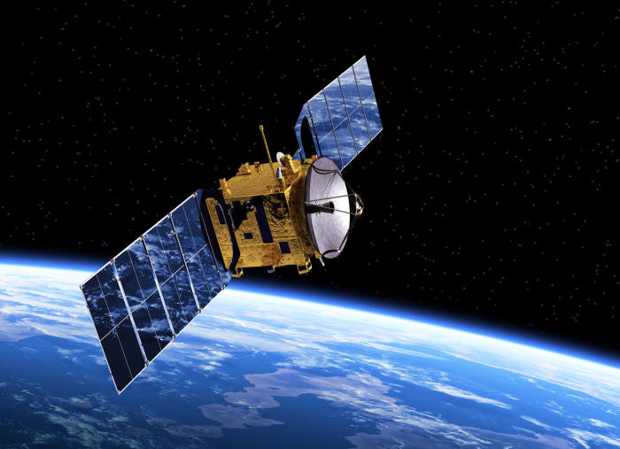
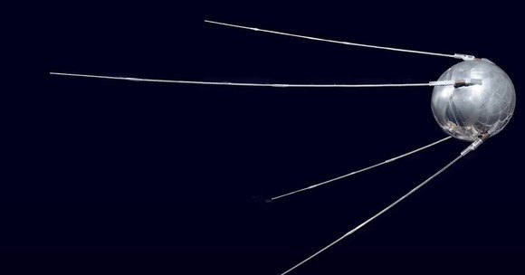
2
30s ~ 45s : 인공위성 영상 2개
45s ~ 1m 35s : 스푸트니크 호 사진 2장, 라이카 사진 1장, 익스플로러 1호 사진 2장, 우주정거장 사진 2장, 우리별 1호 사진 1장
(30s ~ 1m 35s)
인공위성은 도대체 뭘까요? 인공위성이란, 인공적으로 행성 주위를 회전하도록 만든 물체를 뜻하는데, 사용 목적에 따라 통신위성, 방송위성, 기상위성 등등으로 나눌 수 있습니다. (인공위성 종류 자막)
근데 혹시, 최초의 인공위성은 무엇인지 아시나요? 최초의 인공위성은 소련이 1957년 쏘아올린 스푸트니크 1호 입니다. 이때만 하더라도 인공위성은 뚜렷한 목적 없이 쏘아올리는 것만이 전부였으나, 현재에는 앞서 보여드렸듯 다양한 용도에 따라 인공위성을 쏘아올리고 있습니다. 1호가 성공하자 소련은 2호를 쏘아올렸는데, 그 유명한 ‘라이카‘가 여기에 탑승하여 최초로 우주로 나간 동물이 되었습니다. 소련이 계속 인공위성을 쏘자 미국이 가만 있을 리가 없죠. 그래서 미국도 개발에 착수하였으나! 2번의 실패를 겪습니다. 이때, 폰 브라운이라는 독일의 과학자가 독일이 패전하기 직전 미국으로 망명하여 인공위성 개발에 도움을 주었고, 이에 힘입어 미국은 1958년 익스플로러 1호를 개발합니다. 익스플로러 1호는 10년이 넘는 기간 동안 궤도를 돌아 미국과 소련 사이에 ‘로켓 냉전’을 시작하게 되죠. 우리나라는 1992년에 우리별 1호를 발사하여 인공위성의 역사에 발자취를 남기게 됩니다.
* 나레이션은 본 PPT에서 대략적으로 작성하였음.
BGM : Snow dance
30s ~ 1m 35s

Slide 6
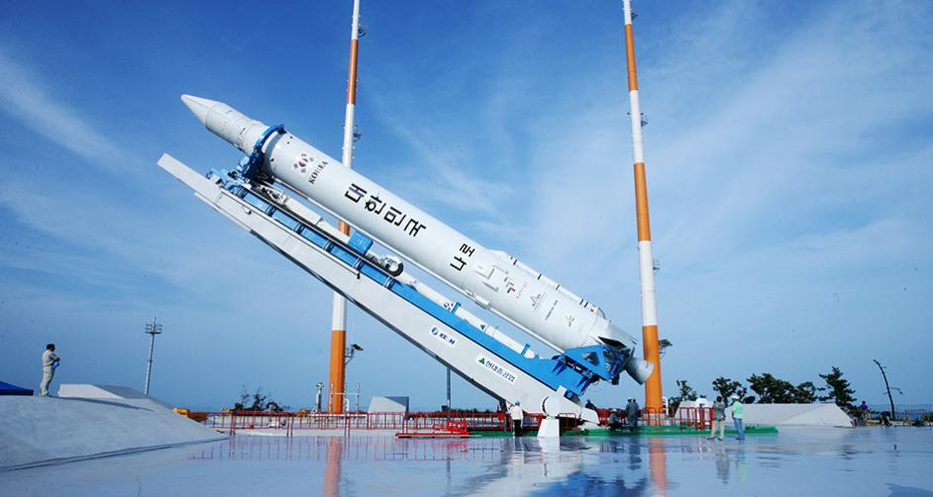
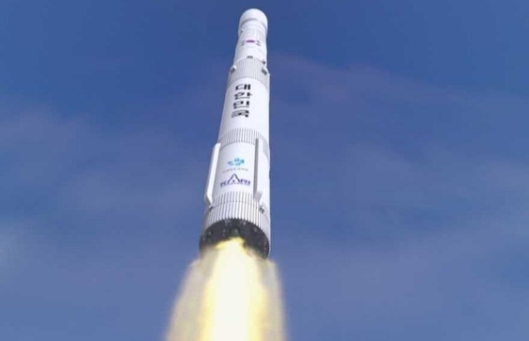
3
1m 35s ~ 2m 25s : 나로호의 역사
나로호 관련 사진 4장, 인공위성 사진 1장, 3D 모델 1개
(1m 35s ~ 2m 25s)
인공위성 하니 생각나는데, 혹시 나로호도 인공위성이라는 사실, 알고 계셨나요? 나로호는 로켓이지만 인공위성을 달아놨는데요. 그렇기에 나로호는 ~~~한 일을 하고 있으며, ~~~한 이득을 가져다 줍니다. 나로호가 어떻게 만들어졌는지 아시나요? 나로호는 ~~~한 역사를 가지고 있습니다.
* 나레이션은 본 PPT에서 대략적으로 작성하였음.
BGM : One step closer
1m 35s ~ 2m 25s

Slide 7
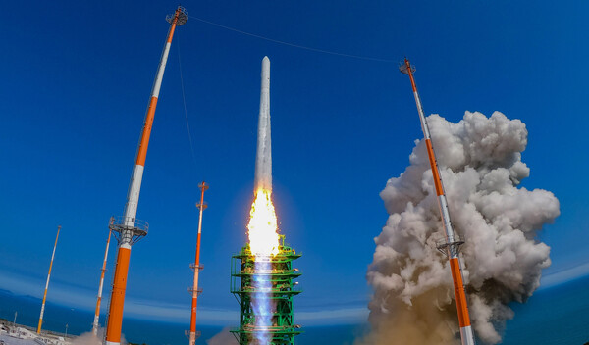
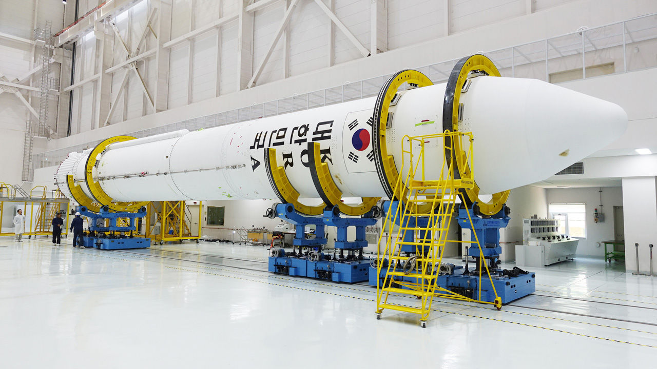
4
2m 25s ~ 2m 40s : 누리호 구조, 부품 사진 2장
2m 40s ~ 3m 볼빵이의 소개
3m ~ 3m 15s 누리호 엔진 사진 1장, 볼빵이
(2m 25s ~ 2m 40s)
나로호말고도 누리호라는 신형 로켓이 있는데, 누리호는 3단 액체로켓으로 이루어진 발사체이며
러시아와 협력해 만든 나로호와는 다르게 대한민국 독자기술로 만든 누리호는 사실상
첫 국산 우주로켓이라고도 볼 수 있습니다.
(2m 40s ~ 3m )
나로호와 누리호처럼 우리가 이렇게 한국형 발사체 개발을 추진한 것은 처음부터 해외 발사체보다
가성비가 좋기를 기대한 게 아니라 외국 발사체 의존도를 줄이기 위해 만든 것이라고 합니다.
(3m ~ 3m 15s)
사실 이 누리호에는 신기한 사실이 하나 있습니다. 러시아에서 엔진 모형을 샀는데 그 안에 진짜 엔진이 들어있었다고 하는데요. 그리하여 누리호는 결국 성공적인 발사를 할 수 있었습니다.
* 나레이션은 본 PPT에서 대략적으로 작성하였음.
BGM : One step closer
2m 25s ~ 3m 15s

Slide 8
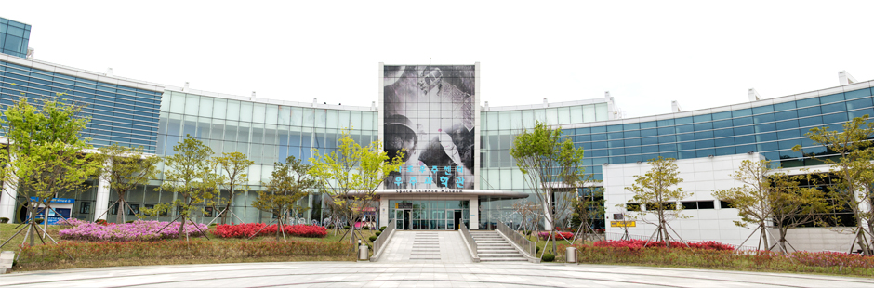
5
3m 15s ~ 3m 30s : 볼빵이
3m 30s ~ 3m 45s : 나로우주센터 사진 2장
(3m 15s ~ 3m 45s)
나로호에 대한 사실들, 재밌게 시청하셨나요? 사실은 이것으로 영상을 끝마치려고 했지만, 나로호에 대해서 알아보다가 정작 나로호가 발사된 곳에 대해서는 아무도 관심이 없는 것 같아 마지막으로 한 번 더 소개를 해드리려고 합니다. 나로호와 누리호가 발사된 장소인 나로우주센터는 5가지의 상설전시관, 나로호와 같은 로켓전시관, 3D와 4D를 볼 수 있는 영상관, 야외 전시 등등으로 제가 앞서 소개드린 설명들뿐만이 아닌, 실제 우주정거장, 우주복, 화성 탐사 로봇 등을 직접 눈으로 볼 수 있습니다. 또한 나로호의 실물 크기와 동일한 나로호 로켓 모형을 전시하니 나로호가 보고 싶으신 분들은 전남 고흥군에 위치한 나로우주센터를 한 번쯤 방문해보는 건 어떨까요?
* 나레이션은 본 PPT에서 대략적으로 작성하였음.
BGM : Ping Pong
3m 15s ~ 3m 45s

Slide 9
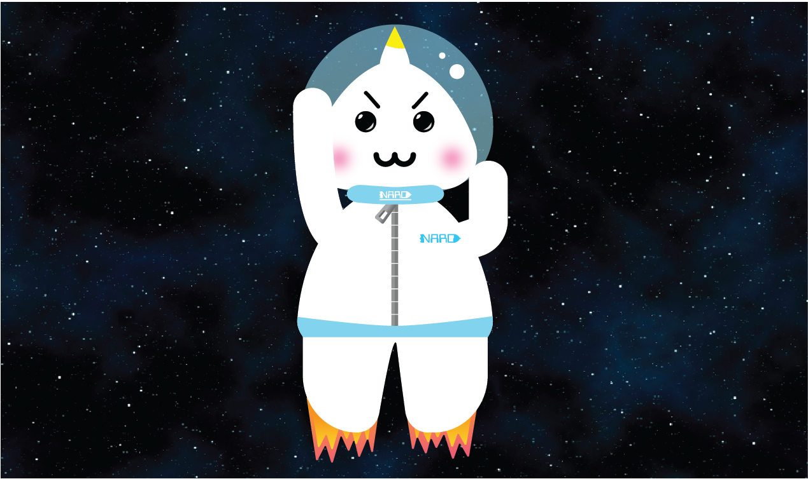
6
3m 45s ~ 4m 10s : 볼빵이
4m 10s ~ 4m 25s : 아웃트로
(3m 45s ~ 4m 10s)
앗, 그리고 (행사일정 자막)
영상 자막으로 행사일정을 안내드렸으니 평소 관심 있으셨지만 뭔가 돈 들여서 가기 싫으신 분은 무료로 입장해보는 것도 좋은 기회입니다! 그럼, 볼빵이는 이만 퇴근하도록 하겠습니다! 안녕히 계세요!
* 나레이션은 본 PPT에서 대략적으로 작성하였음.
BGM : Ostrich
3m 45s ~ 4m 25s

Slide 10
감사합니다

